Slide 1
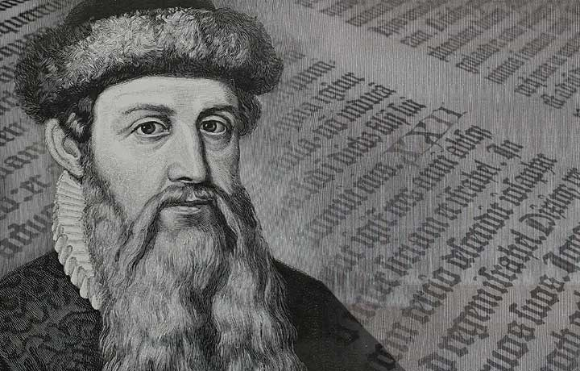
7) Izum tiska
V 15. stoletju se pojavi TISK.
Izumil ga je Nemec Johannes Gutenberg.
Pred pojavom tiska so se besedila širila s prepisovanjem, zato jim rečemo rokopisi.

Slide 2
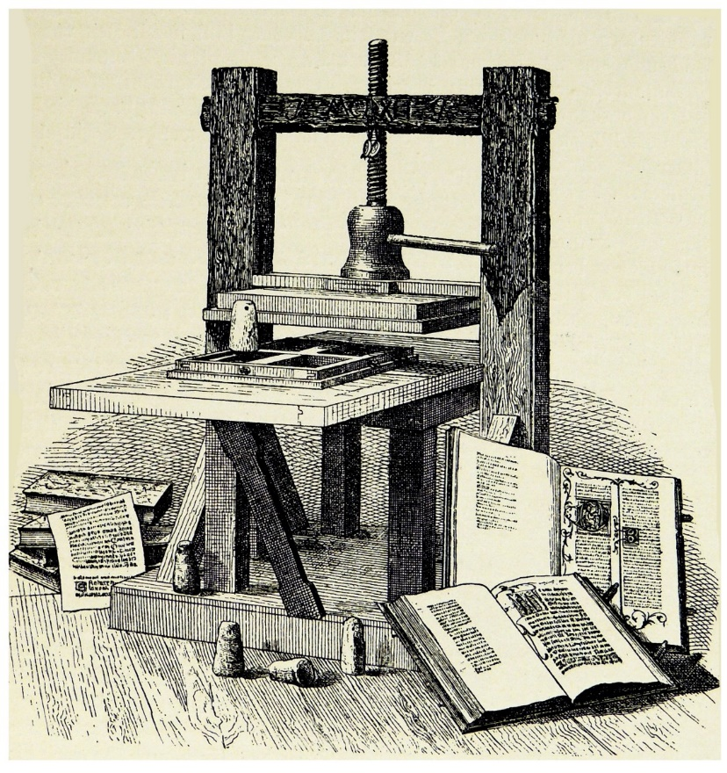
Tiskali so:
znanstvena spoznanja,
literaturo,
verska besedila,
novice.

Slide 3
Tiskarne in pomen tiska
Tisk so opravljali v tiskarskih delavnicah ali tiskarnah.
Pomen tiska:
  Tisk omogoča hitro širjenje informacij in znanja, saj je cenejši kot ročno prepisovanje besedil.
  Tiskana besedila so bolj dostopna vsem.
  Pismenost prebivalstva se je povečala.

Slide 4
Domača naloga – PREBERI ZA PONOVITEV celotno poglavje o pisavah, podlagah za pisanje in materialih za zapisovanje.
Minotavri – str. 25-36,
Sirčki – str. 30-44
*Če ŽELITE, lahko vmes rešite tudi kakšno nalogo.*
In ne pozabite – v petek, 15. 1. 2021, je zadnji dan za oddajo projektne naloge. ☺

